Slide 1
介護保険事業者の申請等の文書標準化及び
電子申請の運用に関する説明会 資料
2025年8月26日
Ⅰ．電 子 申 請 届 出 シ ス テ ム に よ る 申 請 ・ 届 出 の メ リ ッ ト
Ⅱ．電子申請・届出のための事前準備
Ⅲ．電子申請・届出
下妻市長寿支援課介護管理係・介護保険係

Slide 2
Ⅰ．電 子 申 請 届 出 シ ス テ ム に よ る 申 請 ・ 届 出 の メ リ ッ ト
★電子申請届出システムを通じたオンラインによる申請・届出には、
以下のメリットがあります。
●提出書類の印刷、郵送、持参等の手間なく、ウェブ上で申請・届出を完結させることができる。
●申請・届出の様式・付表についてウェブ画面で入力することができる。
●添付書類について電子ファイルでの提出が可能なため、複数の申請・届出の際に同じファイルを
活用できる。
●申請・届出の受付状況や結果について、システム上で確認できる。
電子申請届出システムより受付可能な申請・届出の種類(予定※1)
新規指定申請
変更届出
更新申請
その他の申請
届出※２
加算に関する
届出
様式・付表の
ウェブ入力ができる！
添付書類も一緒に
提出できる！
届出及び添付書類を
システム上で提出できる！
添付書類も一緒に提出することができます！
※1 ： 令 和 ７年 ９ 月 時 点 の 種 類 で す 。 記 載 し て い な い 申 請 ・ 届 出 に つ い て も 、 今 後 の 運 用 状 況 に よ っ て 、 受 付 を 検 討 し ま す 。※2： 「 そ の 他 申 請 届 出 」 は 、 再 開 届 出 、 廃 止 ・ 休 止 届 出 、 指 定 辞 退 届 出 、 指 定 を 不 要 と す る 旨 の 届 出 等 を 含 み ま す 。
7

Slide 3
Ⅱ．電子申請・届出のための事前準備
１．指定権者の電子申請届出システムの対応状況の確認
２．GビズIDの取得
- gBizIDプライムの作成方法
- gBizIDメンバーの作成方法

Slide 4
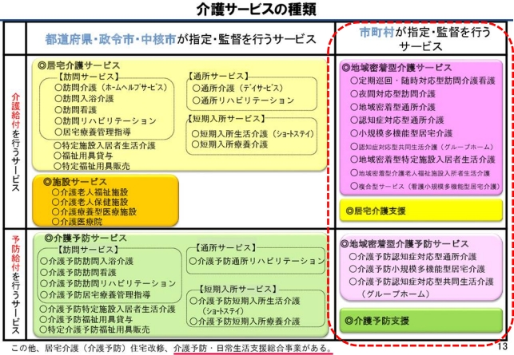
Ⅱ．電子申請・届出のための事前準備
１．指定権者の電子申請届出システムの対応状況の確認
下妻市では、地域密着型(介護予防)サービス、居宅介護(介護予防)支援、総合事業の
申請を受け付けます。
指定権限別の介護サービスの種類
出 所 ： 厚 生 労 働 省 ホ ー ム ペ ー ジ 「 介 護 保 険 制 度 の 概 要 」 『 介 護 保 険 と は 』
（ ht tp s : // www. m hl w. g o . jp/c o nte nt/000801 559. pdf

Slide 5
Ⅱ．電子申請・届出のための事前準備
２．GビズIDの取得
電子申請届出システムを利用するためには、GビズIDアカウントの取得が必須となります。GビズIDホームページのトップ画面からアカウントを作成してください。電子申請届出システムで利用できるGビズIDのアカウント種類は、「gBizIDプライム」と「gBizIDメンバー」です（「GビズIDエントリー」はご利用頂けません。）。「gBizIDプライム」は法人毎に1アカウント作成可能で、事業所毎や担当者毎等、複数アカウントを取得したい場合、「gBizIDメンバー」アカウントを作成いただく必要があります。
GビズIDアカウント
作成画面
出所）GビズIDクイックマニュアルgBizIDプライム編（https://gbiz-id.go.jp/top/manual/pdf/QuickManual_Prime.pdf

Slide 6
Ⅱ．電子申請・届出のための事前準備
２．GビズIDの取得
出所）電子申請届出システム操作マニュアル（介護施設・事業所向け）（https://www.kaigokensaku.mhlw.go.jp/shinsei/pdf/manual_shinsei_1_0.pdf
※最新情報は上記ホームページをご確認ください。

Slide 7
Ⅱ．電子申請・届出のための事前準備
gBizIDプライムの作成方法
アカウントを持っていない方がgBizIDプライムのアカウントを作成する手順です。また、書類審査は原則、2週間以内です。ご注意ください。
出所）GビズIDクイックマニュアルgBizIDプライム編（https://gbiz-id.go.jp/top/manual/pdf/QuickManual_Prime.pdf
※最新情報は上記ホームページをご確認ください。

Slide 8
Ⅱ．電子申請・届出のための事前準備
gBizIDプライムの作成方法
アカウントを持っていない方がgBizIDプライムのアカウントを作成する手順です。また、書類審査は原則、2週間以内です。ご注意ください。
出所）GビズIDクイックマニュアルgBizIDプライム編（https://gbiz-id.go.jp/top/manual/pdf/QuickManual_Prime.pdf
※最新情報は上記ホームページをご確認ください。

Slide 9
Ⅱ．電子申請・届出のための事前準備
gBizIDプライムの作成方法
アカウントを持っていない方がgBizIDプライムのアカウントを作成する手順です。また、書類審査は原則、2週間以内です。ご注意ください。
出所）GビズIDクイックマニュアルgBizIDプライム編（https://gbiz-id.go.jp/top/manual/pdf/QuickManual_Prime.pdf
※最新情報は上記ホームページをご確認ください。

Slide 10
Ⅱ．電子申請・届出のための事前準備
gBizIDプライムの作成方法
アカウントを持っていない方がgBizIDプライムのアカウントを作成する手順です。また、書類審査は原則、2週間以内です。ご注意ください。
出所）GビズIDクイックマニュアルgBizIDプライム編（https://gbiz-id.go.jp/top/manual/pdf/QuickManual_Prime.pdf
※最新情報は上記ホームページをご確認ください。

Slide 11
Ⅱ．電子申請・届出のための事前準備
gBizIDプライムの作成方法
アカウントを持っていない方がgBizIDプライムのアカウントを作成する手順です。また、書類審査は原則、2週間以内です。ご注意ください。
出所）GビズIDクイックマニュアルgBizIDプライム編（https://gbiz-id.go.jp/top/manual/pdf/QuickManual_Prime.pdf
※最新情報は上記ホームページをご確認ください。

Slide 12
Ⅱ．電子申請・届出のための事前準備
gBizIDプライムの作成方法
アカウントを持っていない方がgBizIDプライムのアカウントを作成する手順です。また、書類審査は原則、2週間以内です。ご注意ください。
出所）GビズIDクイックマニュアルgBizIDプライム編（https://gbiz-id.go.jp/top/manual/pdf/QuickManual_Prime.pdf
※最新情報は上記ホームページをご確認ください。

Slide 13
Ⅱ．電子申請・届出のための事前準備
gBizIDプライムの作成方法
アカウントを持っていない方がgBizIDプライムのアカウントを作成する手順です。また、書類審査は原則、2週間以内です。ご注意ください。
出所）GビズIDクイックマニュアルgBizIDプライム編（https://gbiz-id.go.jp/top/manual/pdf/QuickManual_Prime.pdf
※最新情報は上記ホームページをご確認ください。

Slide 14
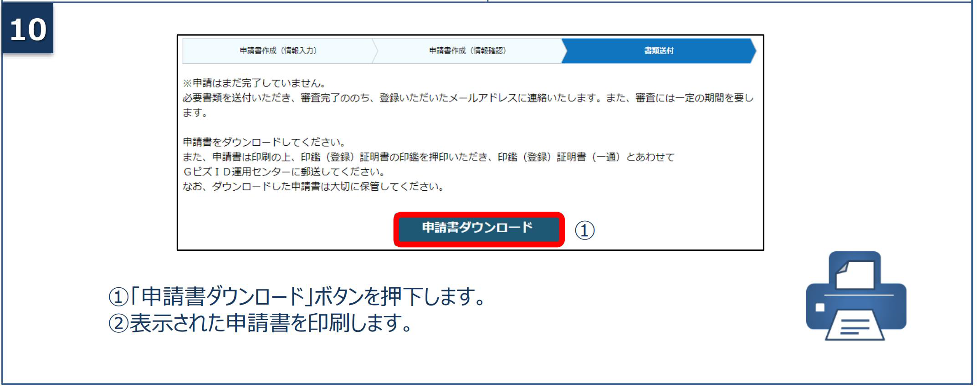
Ⅱ．電子申請・届出のための事前準備
gBizIDプライムの作成方法
アカウントを持っていない方がgBizIDプライムのアカウントを作成する手順です。また、書類審査は原則、2週間以内です。ご注意ください。
出所）GビズIDクイックマニュアルgBizIDプライム編（https://gbiz-id.go.jp/top/manual/pdf/QuickManual_Prime.pdf
※最新情報は上記ホームページをご確認ください。

Slide 15
Ⅱ．電子申請・届出のための事前準備
gBizIDプライムの作成方法
アカウントを持っていない方がgBizIDプライムのアカウントを作成する手順です。また、書類審査は原則、2週間以内です。ご注意ください。
出所）GビズIDクイックマニュアルgBizIDプライム編（https://gbiz-id.go.jp/top/manual/pdf/QuickManual_Prime.pdf
※最新情報は上記ホームページをご確認ください。

Slide 16
Ⅱ．電子申請・届出のための事前準備
gBizIDプライムの作成方法
アカウントを持っていない方がgBizIDプライムのアカウントを作成する手順です。また、書類審査は原則、2週間以内です。ご注意ください。
出所）GビズIDクイックマニュアルgBizIDプライム編（https://gbiz-id.go.jp/top/manual/pdf/QuickManual_Prime.pdf
※最新情報は上記ホームページをご確認ください。

Slide 17
Ⅱ．電子申請・届出のための事前準備
gBizIDプライムの作成方法
アカウントを持っていない方がgBizIDプライムのアカウントを作成する手順です。また、書類審査は原則、2週間以内です。ご注意ください。
出所）GビズIDクイックマニュアルgBizIDプライム編（https://gbiz-id.go.jp/top/manual/pdf/QuickManual_Prime.pdf
※最新情報は上記ホームページをご確認ください。

Slide 18
Ⅱ．電子申請・届出のための事前準備
gBizIDプライムの作成方法
アカウントを持っていない方がgBizIDプライムのアカウントを作成する手順です。また、書類審査は原則、2週間以内です。ご注意ください。
出所）GビズIDクイックマニュアルgBizIDプライム編（https://gbiz-id.go.jp/top/manual/pdf/QuickManual_Prime.pdf
※最新情報は上記ホームページをご確認ください。

Slide 19
Ⅱ．電子申請・届出のための事前準備
gBizIDプライムの作成方法
アカウントを持っていない方がgBizIDプライムのアカウントを作成する手順です。また、書類審査は原則、2週間以内です。ご注意ください。
出所）GビズIDクイックマニュアルgBizIDプライム編（https://gbiz-id.go.jp/top/manual/pdf/QuickManual_Prime.pdf
※最新情報は上記ホームページをご確認ください。

Slide 20
Ⅱ．電子申請・届出のための事前準備
gBizIDプライムの作成方法
アカウントを持っていない方がgBizIDプライムのアカウントを作成する手順です。また、書類審査は原則、2週間以内です。ご注意ください。
出所）GビズIDクイックマニュアルgBizIDプライム編（https://gbiz-id.go.jp/top/manual/pdf/QuickManual_Prime.pdf
※最新情報は上記ホームページをご確認ください。

Slide 21
Ⅱ．電子申請・届出のための事前準備
gBizIDメンバーの作成方法
アカウントを持っていない方がgBizIDメンバーのアカウントを作成する手順です。gBizIDメンバーを作成する前に、gBizIDプライムを作成する必要があります。この作業は、gBizIDプライムとgBizIDメンバーそれぞれの端末での作業が必要です。
出所）GビズIDクイックマニュアルgBizIDメンバー編（https://gbiz-id.go.jp/top/manual/pdf/QuickManual_Member.pdf
※最新情報は上記ホームページをご確認ください。

Slide 22
Ⅱ．電子申請・届出のための事前準備
gBizIDメンバーの作成方法
アカウントを持っていない方がgBizIDメンバーのアカウントを作成する手順です。gBizIDメンバーを作成する前に、gBizIDプライムを作成する必要があります。この作業は、gBizIDプライムとgBizIDメンバーそれぞれの端末での作業が必要です。
出所）GビズIDクイックマニュアルgBizIDメンバー編（https://gbiz-id.go.jp/top/manual/pdf/QuickManual_Member.pdf
※最新情報は上記ホームページをご確認ください。

Slide 23
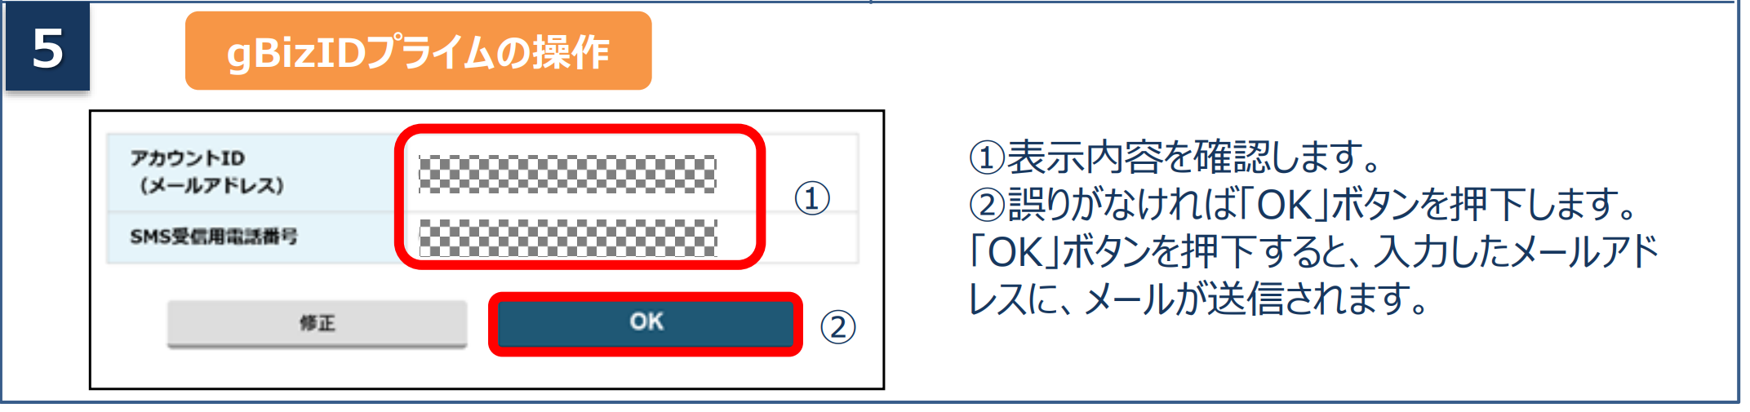
Ⅱ．電子申請・届出のための事前準備
gBizIDメンバーの作成方法
アカウントを持っていない方がgBizIDメンバーのアカウントを作成する手順です。gBizIDメンバーを作成する前に、gBizIDプライムを作成する必要があります。この作業は、gBizIDプライムとgBizIDメンバーそれぞれの端末での作業が必要です。
出所）GビズIDクイックマニュアルgBizIDメンバー編（https://gbiz-id.go.jp/top/manual/pdf/QuickManual_Member.pdf
※最新情報は上記ホームページをご確認ください。

Slide 24
Ⅱ．電子申請・届出のための事前準備
gBizIDメンバーの作成方法
アカウントを持っていない方がgBizIDメンバーのアカウントを作成する手順です。gBizIDメンバーを作成する前に、gBizIDプライムを作成する必要があります。この作業は、gBizIDプライムとgBizIDメンバーそれぞれの端末での作業が必要です。
出所）GビズIDクイックマニュアルgBizIDメンバー編（https://gbiz-id.go.jp/top/manual/pdf/QuickManual_Member.pdf
※最新情報は上記ホームページをご確認ください。

Slide 25
Ⅱ．電子申請・届出のための事前準備
gBizIDメンバーの作成方法
アカウントを持っていない方がgBizIDメンバーのアカウントを作成する手順です。gBizIDメンバーを作成する前に、gBizIDプライムを作成する必要があります。この作業は、gBizIDプライムとgBizIDメンバーそれぞれの端末での作業が必要です。
出所）GビズIDクイックマニュアルgBizIDメンバー編（https://gbiz-id.go.jp/top/manual/pdf/QuickManual_Member.pdf
※最新情報は上記ホームページをご確認ください。

Slide 26
Ⅱ．電子申請・届出のための事前準備
gBizIDメンバーの作成方法
アカウントを持っていない方がgBizIDメンバーのアカウントを作成する手順です。gBizIDメンバーを作成する前に、gBizIDプライムを作成する必要があります。この作業は、gBizIDプライムとgBizIDメンバーそれぞれの端末での作業が必要です。
出所）GビズIDクイックマニュアルgBizIDメンバー編（https://gbiz-id.go.jp/top/manual/pdf/QuickManual_Member.pdf
※最新情報は上記ホームページをご確認ください。

Slide 27
Ⅲ．電子申請・届出
１．ログイン～申請・届出
２．申請・届出結果の確認

Slide 28
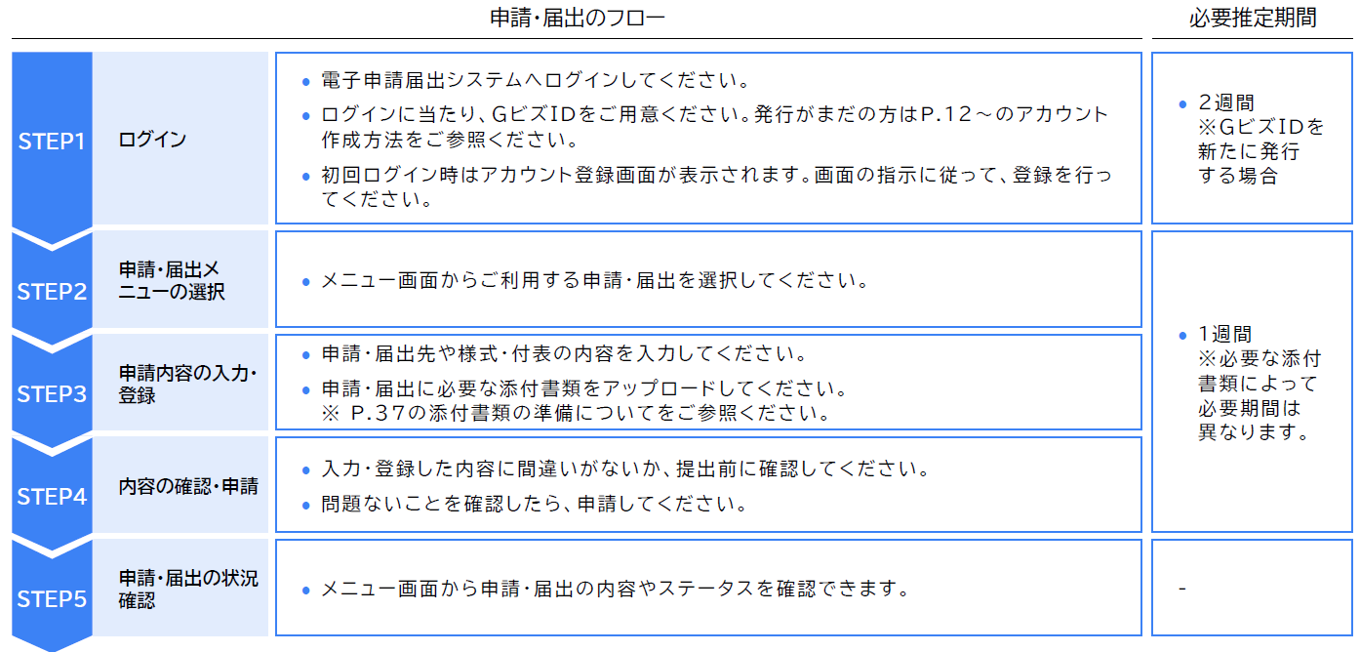
Ⅱ．電子申請・届出
1．ログイン～申請・届出
●申請・届出のフロー
電子申請届出システムへログインし、申請内容の入力・登録を行ってください。
必要に応じて、申請・届出の状況を確認することもできます。新たにGビズIDを発行して申請する場合は、3週間～1か月程度を必要期間の目安としてください。
P10～のアカウント
※P3４の添付書類の準備についてをご参照ください。

Slide 29
Ⅱ．電子申請・届出
1．ログイン～申請・届出
＜参考＞電子申請届出システム 操作マニュアル
詳細な操作方法は操作マニュアルをご参照ください。
出所）電子申請届出システム操作マニュアル（介護施設・事業所向け）（https://www.kaigokensaku.mhlw.go.jp/shinsei/pdf/manual_shinsei_1_0.pdf
※最新情報は上記ホームページをご確認ください。

Slide 30
Ⅱ．電子申請・届出
1．ログイン～申請・届出
＜参考＞電子申請届出システム 操作ガイド説明動画
操作ガイド（事業所向け）説明動画は、「操作ガイド（事業所向け）」を基に実際にシステムを利用しながら操作手順を動画で説明しています。機能別に説明と、それらをまとめた「まとめ編」がありますので適宜ご利用ください。
ご利用方法
下記のリンク・QRコードから厚生労働省YouTubeチャンネルにアクセスし
ご視聴ください。なお、電子申請・届出システムの右上ヘルプより遷移する
ページにもリンクが掲載されています。
https://www.youtube.com/playlist?list=PLMG33RKISnWgpWG4SSXpn8JiZsCl_5MM5
動画タイトル | 説明文 | 時間
利用準備編 | 電子申請届出システムの機能、システムの利用に必要な設定や準備、システム上の共通操作の説明 | 7：41
申請届出メニュー(共通機能)編 | トップ画面にある各種共通機能の説明 | 6：05
新規指定申請編 | 新規指定申請提出時の操作手順の説明 | 11：11
変更届出編 | 変更届出提出時の操作手順の説明 | 11：18
加算届出編 | 加算届出提出時の操作手順の説明 | 4：36
申請届出状況確認編 | 申請届出状況の確認の説明 | 14:31
まとめ編 | 利用準備編～申請届出状況確認編をまとめて視聴できます。 | 55：26

Slide 31
Ⅱ．電子申請・届出
1．ログイン～申請・届出
＜参考＞電子申請届出システム デモ環境の利用にあたり
デモ環境では、共通IDを使い申請・届出の試行が可能です。機能把握や業務検討等にご活用ください。
なお、本番環境をご利用の際のログインはGビズIDが必須となります。
接続について
申請届出URL：【https://demo.kaigokensaku.mhlw.go.jp/shinsei/】
ログインID：以下いずれかのIDをご利用ください。
（デモ環境のログイン画面でも「ログインアカウントについて」を押下することで同様のIDとパスワードをご確認いただけます。）
「demo1@kaigokensaku.mhlw.go.jp」
「demo2@kaigokensaku.mhlw.go.jp」
「demo3@kaigokensaku.mhlw.go.jp」
パスワード：「password」（上記ID全てと共通のパスワードです。）
確認事項
・接続したページの背景が水色でページ左上の名称が「デモ電子申請届出システム」となっていることをご確認ください。
（本番環境はページ背景が白、名称が「電子申請届出システム」となっております。）
注意点
・デモ環境では、全自治体が申請先として選択可能です。申請後の自治体での受付以降の処理は原則行われません。
・デモ用のログインアカウントは共有です。同一のログインアカウントを複数のユーザが利用可能です。
・同一のログインアカウントで入力された情報は相互に閲覧・利用可能です。個人情報や機密情報は入力しないでください。
・入力した申請届出データは毎日24時に削除します。翌日は利用できませんのでご注意意ください。
・申請時及び、受付時にメール送付はありません。
・デモ環境の仕様・操作方法についてのお問い合わせは原則受け付けておりません。・操作方法につきましては「ヘルプ」
画面の操作マニュアル・操作ガイドをご参照ください。

Slide 32
Ⅱ．電子申請・届出
2．申請・届出結果の確認
●申請・届出のステータス
提出後、申請・届出のステータスを確認してください。「受付済」の場合は結果通知書が発行されます。「差戻し」「却下」の場合は申請・届出内容を見直すなど、必要な対応を行ってください。
ステータス | 説明
申請(届出)済、 未受付 | • 申請・届出情報を提出した状態です。 • このステータスの場合、提出の取下げができます。
受付中 | • 指定権者が申請・届出情報を受付開始した状態です。 • このステータスの場合、申請・届出情報の取下げはできません。
受付済 | • 指定権者が申請・届出情報を「受付済」にした状態です。 • 提出した申請・届出情報について問題がないと判断され、一連の処理を終えた 状態です。 • 電子ファイルあるいは書面で結果通知書が発行されます。
差戻し | ・ 指定権者が申請・届出情報を「差戻し」にした状態です。 • 指定権者のコメントを確認し、提出内容の修正を行ったうえで再申請等の対応 を行ってください。
却下 | • 指定権者が申請・届出情報を「却下」した状態です。 • 指定権者のコメントを確認し、必要な対応を行ったうえで、新たに申請・届出を 作成して提出してください。

Slide 33
Ⅱ．電子申請・届出
2．申請・届出結果の確認
●申請・届出情報の確認方法
電子申請届出システムへログインし、「申請届出状況確認」をクリックしてください。
出所）電子申請届出システム操作マニュアル（介護施設・事業所向け）（https://www.kaigokensaku.mhlw.go.jp/shinsei/pdf/manual_shinsei_1_0.pdf
※最新情報は上記ホームページをご確認ください。

Slide 34
Ⅱ．電子申請・届出
2．申請・届出結果の確認
●申請・届出情報の確認方法
検索条件を入力・選択して「検索する」ボタンをクリックすると、該当する申請・届出情報が、
「検索する」ボタンの直下に表示されます。
出所）電子申請届出システム操作マニュアル（介護施設・事業所向け）（https://www.kaigokensaku.mhlw.go.jp/shinsei/pdf/manual_shinsei_1_0.pdf
※最新情報は上記ホームページをご確認ください。

Slide 35
Ⅱ．電子申請・届出
2．申請・届出結果の確認
●申請・届出情報の確認方法
「申請届出ステータス」の欄で、申請・届出のステータスと対応事項をご確認ください。
•「一時保存」ステータス：「再開」ボタンをクリックすることで申請・届出入力の再開が行えます。
•「申請(届出)済、未受付」ステータス：「取下げ」ボタンをクリックすることで一時保存状態となり、申請・届出情報の内容
を修正することができます。
•「受付中」ステータス：「受付中」の間に介護施設・事業所で行えるのは、「申請届出詳細」での内容の確認のみとなります。
出所）電子申請届出システム操作マニュアル（介護施設・事業所向け）（https://www.kaigokensaku.mhlw.go.jp/shinsei/pdf/manual_shinsei_1_0.pdf
※最新情報は上記ホームページをご確認ください。

Slide 36
Ⅱ．電子申請・届出
2．申請・届出結果の確認
●申請・届出情報の確認方法
「申請届出ステータス」の欄で、申請・届出のステータスと対応事項をご確認ください。
•「差戻し」ステータス：再申請を行う場合は、「再申請」ボタンをクリックして、「申請・届出先の選択」画面に遷移し作業を行います。
•「受付済」ステータス：申請・届出情報を指定権者が確認した結果、申請届出内容が問題ないと判断された状態となります。
•「却下」ステータス：「却下」となった申請・届出情報は再申請することはできません。必要な対応を行ったうえで、新たに
申請・届出を作成して提出してください。
出所）電子申請届出システム操作マニュアル（介護施設・事業所向け）（https://www.kaigokensaku.mhlw.go.jp/shinsei/pdf/manual_shinsei_1_0.pdf
※最新情報は上記ホームページをご確認ください。

Slide 37
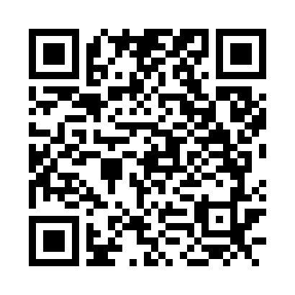
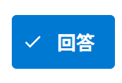
質疑の受付について
本日は説明会にご参加いただき、ありがとうございました。
説明会の中で、質問や疑問点、その他ご意見等がございましたら、下記のURLまたはQRコードから質疑入力フォームにてご入力ください。
頂戴したご意見や質疑に於きましては、本日参加いただきました事業所様
へ、後日回答として通知させて頂きます。
ご査収の程、宜しくお願いいたします。
≪電子申請の運用に関する説明会 質疑入力フォーム≫
https://036c85f3.form.kintoneapp.com/public/denshi
※最後に回答ボタン を押すのを忘れないよう
ご注意ください。

